Slide 1
การเฝ้าระวังมะเร็งปากมดลูก ในสตรีติดเชื้อ เอชไอวี

Slide 2
ที่มาและปัญหา
สตรีที่ติดเชื้อ เอช ไอ วี มีความเสี่ยงที่จะเกิดมะเร็งปากมดลูก สูงกว่าสตรีปกติโดยทั่วไปถึง ๔ เท่าและมีโอกาสที่จะลุกลามไปสู่ระยะที่รุนแรงขึ้นในระยะเวลา ๖ เดือน มากกว่าสตรีปกติถึง ๒ เท่า โดยที่สาเหตุสำคัญคือ ในสตรีที่ติดเชื้อ เอชไอวีนั้น มีการติดเชื้อไวรัส เอชพีวี (HPV) ที่เป็นสาเหตุสำคัญของมะเร็งปากมดลูก ในปัจจุบันโดยพบถึงร้อยละ ๖๕ ในขณะที่สตรีที่ปกติ โอกาสที่จะพบโรคHPV มีเพียงร้อยละ ๓๐ (สำนักระบาดวิทยา กรมควบคุมโรค) ซึ่งการคัดกรองมะเร็งปากมดลูกเป็นตัวชี้วัดหลักในงานพัฒนาคุณภาพการดูแลผู้ติดเชื้อ/ผู้ป่วยเอดส์ในประเทศไทย (HIVQUAL-T)ซึ่งมีเกณฑ์ตัวชี้วัดมากกว่าร้อยละ 60 สำหรับงานเอดส์โรงพยาบาลละงู มีผลการดำเนินงานตั้งแต่ปี 2554-2556 ได้ร้อยละ 44,40,40.4 ตามลำดับซึ่งต่ำกว่าเกณฑ์ ทั้งนี้ในปี 2556 พบเซลล์ผิดปกติจำนวน 1 ราย คิดเป็นร้อยละ 1.92 เพื่อคุณภาพชีวิตของผู้ติดเชื้อ จึงได้มีการพัฒนาการเฝ้าระวังมะเร็งปากมดลูกในกลุ่มสตรีติดเชื้อเอชไอวี

Slide 3
วัตถุประสงค์
เพื่อเฝ้าระวังการเกิดมะเร็งปากมดลูกในสตรีติดเชื้อฯ/ผู้ป่วยเอดส์
เพื่อให้ผู้ติดเชื้อฯ/ผู้ป่วยเอดส์ มีความรู้ความเข้าใจเรื่องมะเร็งปากมดลูกที่ถูกต้องและได้รับการตรวจคัดกรองมะเร็งปากมดลูกอย่างน้อยปีละ ๑ ครั้ง
เพื่อให้ผู้ที่มีผลการตรวจผิดปกติได้รับการรักษาที่เหมาะสม ก่อนเข้าสู่ระยะรุนแรงของโรค

Slide 4
ตัวชี้วัดเป้าหมาย
- ผู้ติดเชื้อฯ/ผู้ป่วยเอดส์ ได้รับการตรวจคัดกรองมะเร็งปากมดลูกมากกว่าร้อยละ ๖๐
- ผู้ที่มีผลการตรวจผิดปกติ ได้รับการส่งต่อ เพื่อให้ได้รับการรักษาที่เหมาะสมร้อยละ ๑๐๐

Slide 5
แผนกิจกรรมที่ได้ดำเนินการไปแล้ว(๒๕๕๔ – ๒๕๕๖)
จัดทำทะเบียนรายชื่อสตรีที่ติดเชื้อ เอช ไอ วี ทั้งหมด
จัดประชุมอบรมให้ความรู้เรื่องมะเร็งปากมดลูก พร้อมขอความร่วมมือให้ได้รับการตรวจทุกราย
ประสานผู้รับผิดชอบงานคัดกรองมะเร็งปากมดลูกของรพ.สต.ทุกแห่งที่ผ่านการอบรม VIA เรื่องการส่งตรวจคัดกรองมะเร็งปากมดลูก
ประสานงานผู้ป่วยนอก รพ.ละงูเรื่องการส่งตรวจคัดกรองมะเร็งปากมดลูก
ปี 2556 ได้จัดตั้งคลินิก STIs โดยฝ่ายเวชกรรมชุมร่วมกับPCU กำแพงให้บริการทุกวันพฤหัสบดีที่ 1 ของเดือน(บ่าย) ณ PCU กำแพง และนัดให้สตรีติดเชื้อไปรับการตรวจ

Slide 6
ผลการดำเนินงานปี ๒๕๕๔-๒๕๕๖

Slide 7
กิจกรรมการพัฒนาในปี 2557
- ค้นหาปัญหาและสาเหตุ
- ผู้ติดเชื้อขาดความรู้ ความตระหนัก
- ไม่มีสถานที่ใช้ในการตรวจที่เป็นสัดส่วน
- ขาดการเสริมพลัง
- ทบทวนแนวทางปฏิบัติในการดำเนินงานตรวจคัดกรองมะเร็งปากมดลูกในกลุ่มสตรีที่ติดเชื้อ เอชไอวี
- พัฒนาความรู้เกี่ยวกับโรคให้แก่จิตอาสาและกลุ่มผู้ติดเชื้อฯในรูปแบบมิตรภาพบำบัด
- เพื่อเป็นวิทยากรมาอบรมกันเอง
- เพื่ออบรมให้ความรู้แก่สตรีติดเชื้อฯ โดยเครือข่ายผู้ติดเชื้อฯในคลินิก
- ติดตามเยี่ยมบ้านกลุ่มสตรีที่ติดเชื้อเอชไอวี/เอดส์ ที่ผลการตรวจคัดกรองมะเร็งปากมดลูกพบเซลล์ผิดปกติอย่างต่อเนื่อง
- นัดตรวจมะเร็งปากมดลูกทุกวันที่มีคลินิกโดยปรับห้อง EKG เป็นห้องตรวจ
- ประสานเฝ้าระวังตรวจสอบการได้รับการตรวจคัดกรองมะเร็งปากมดลูกใน ชุมชน , คลินิก

Slide 8
การวัดผลและผลของการเปลี่ยนแปลง ผลการดำเนินงานปี ๒๕๕๔ - ๒๕๕๗
ผู้ที่มีผลการตรวจผิดปกติ ปี ๒๕๕๖ พบ ๑ ราย และได้รับการส่งต่อไปยัง โรงพยาบาลสตูล ได้รับการรักษาต่อเนื่อง
ปี ๒๕๕๗ ตรวจพบผิดปกติ ๒ ราย ได้รับการส่งต่อ ๑ ราย อีก ๑ ราย ติดตามแต่ผู้ป่วยไม่ยินยอมที่จะรักษาต่อ

Slide 9
การวัดผลและผลของการเปลี่ยนแปลง
1. ทราบสถานการณ์โรคเอดส์ที่สัมพันธ์โรคมะเร็งปากมดลูก 2. กำหนดแนวทางปฏิบัติในการตรวจคัดกรองมะเร็งปากมดลูกในกลุ่มสตรีที่ติดเชื้อ เอชไอวี/เอดส์ ซึ่งมีแนวทางในการปฏิบัติดังนี้
2.1 นัดผู้ป่วย ARV มาที่คลินิก เพื่อซักประวัติ/ตรวจร่างกาย พบแพทย์
2.2 พบกลุ่มเพื่อนให้ความรู้เกี่ยวกับโรคมะเร็งปากมดลูก และรับยาต้านฯ
2.3 ตรวจคัดกรองมะเร็งปากมดลูกโดยเจ้าหน้าที่ในคลินิกทักวันพุธ เช้า ซึ่งตรงกับวันคลินิกรับยาต้าน เปิดให้บริการช่วงเช้า
2.4 แจ้งผลการตรวจคัดกรองมะเร็งปากมดลูกภายหลังการตรวจภายใน 1 เดือน

Slide 10
แนวทางปฏิบัติในการตรวจคัดกรองมะเร็งปากมดลูก ในกลุ่มสตรีที่ติดเชื้อเอชไอวี/เอดส์

Slide 11
การวัดผลและผลของการเปลี่ยนแปลง(ต่อ)
3. ผู้ป่วยสตรีติดเชื้อ HPV มีความตระหนักเพิ่มขึ้น
4. เกิดวิทยากรเสริมพลังภาคประชาชน
5. เกิดความตระหนักในกลุ่มผู้ติดเชื้อที่ยังไม่ได้มาตรวจคัดกรอง
6. เครือข่ายมีความเข้มแข็งทั้งทีม ARV , ผู้ติดเชื้อ และ อปท.
7. เกิดความสุขในการทำงาน

Slide 12
ผู้มีส่วนร่วม/บทบาทพยาบาล
จัดทำทะเบียนรายชื่อสตรีผู้ติดเชื้อ เอช ไอ วี ทั้งหมด
จัดประชุมและอบรมให้ความรู้เรื่องมะเร็งปากมดลูก
ติดตามการตรวจ เตรียมเอกสาร ใบรายงานผล พร้องแจ้งให้ผู้ที่มีผลการตรวจผิดปกติมารับหนังสือส่งตัวเพื่อไปรับการรักษาต่อ
ติดตามผลการรักษา
สรุปผลการดำเนินงานพร้อมแจ้งให้ทีมงานและผู้รับบริการทราบ
แกนนำผู้ติดเชื้อฯ กระตุ้นและติดตามเพื่อนสมาชิกให้ได้รับการตรวจ พร้อมลงทะเบียนจนครบทุกราย

Slide 13
บทเรียนที่ได้รับ
1. ความร่วมมือของทีม ARV ทำให้การทำงานประสบความสำเร็จ การดูแลผู้ติดเชื้อเอชไอวีครอบคลุมส่งผลให้ ผู้ติดเชื้อเอชไอวีและผู้ป่วยเอดส์ได้รับการดูแล รักษาตามมาตรฐานและเป็นไปตามตัวชี้วัดและการวัดคุณภาพ 2. ทีม ARV มีการพัฒนาระบบงานและการให้บริการไปในแนวทางที่มีคุณภาพมาตรฐานดีขึ้น

Slide 14
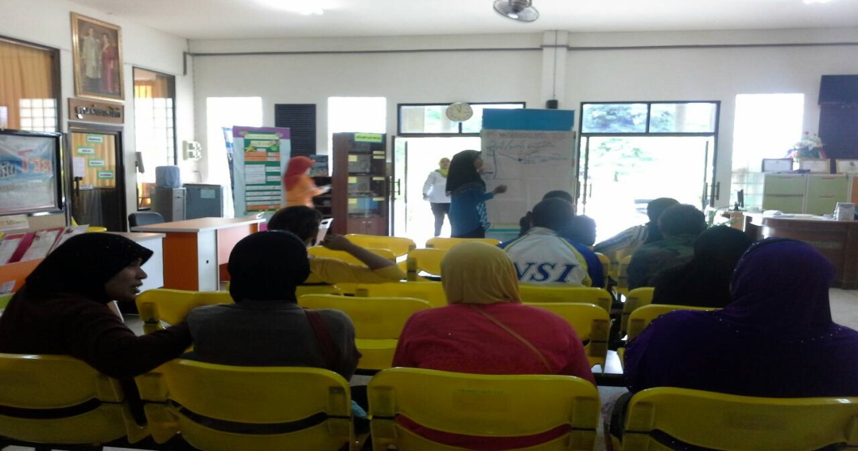
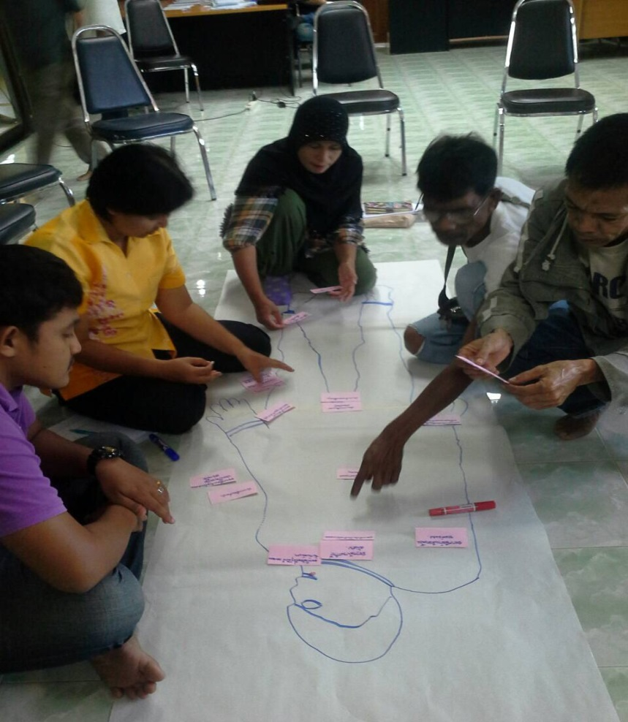
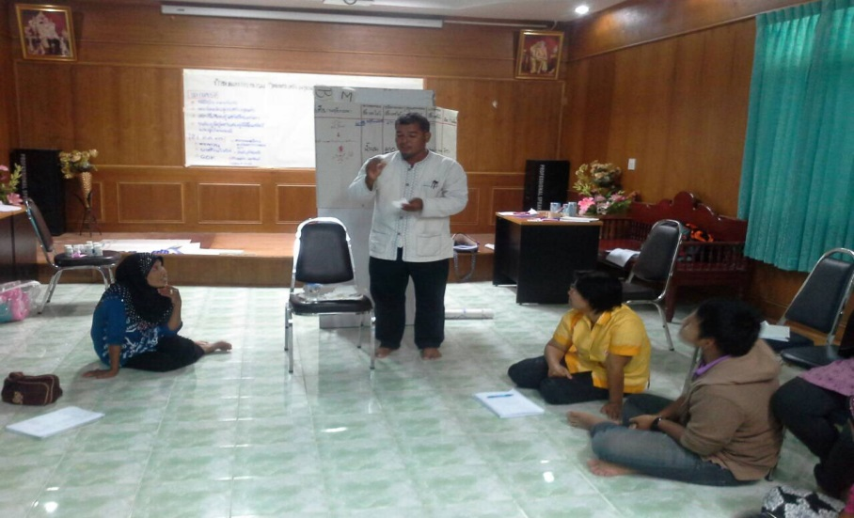
พัฒนาความรู้เกี่ยวกับโรคให้แก่จิตอาสาและกลุ่มผู้ติดเชื้อฯ

Slide 15
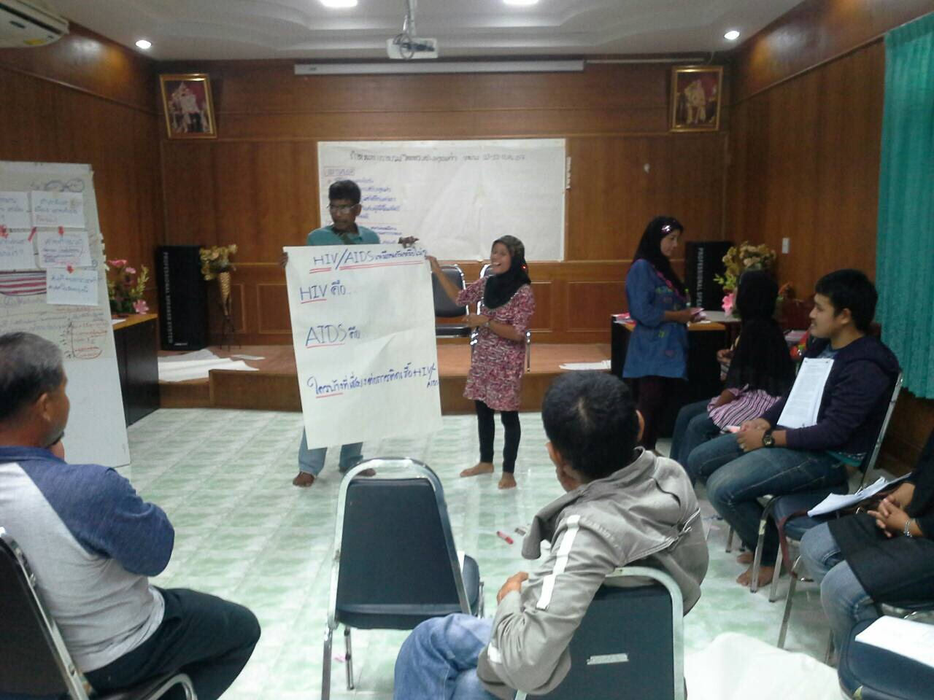
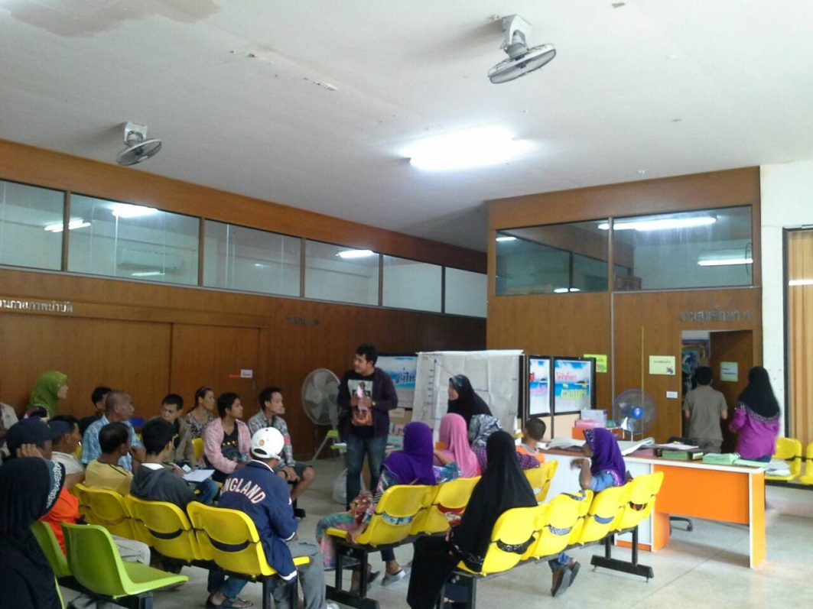

Slide 16
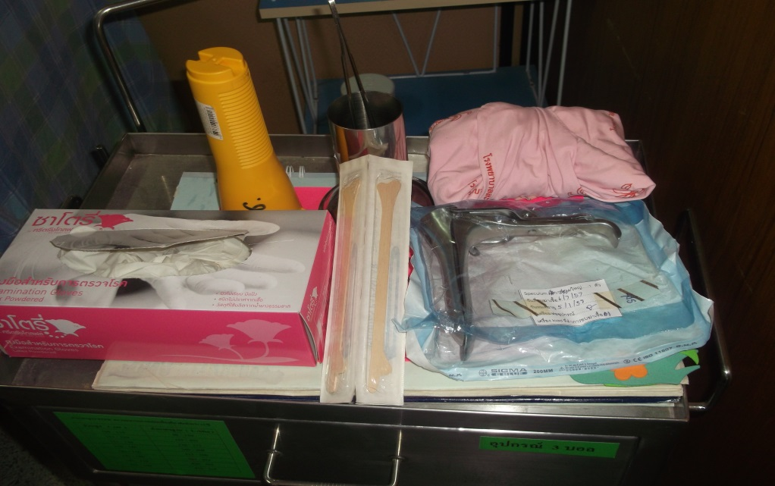
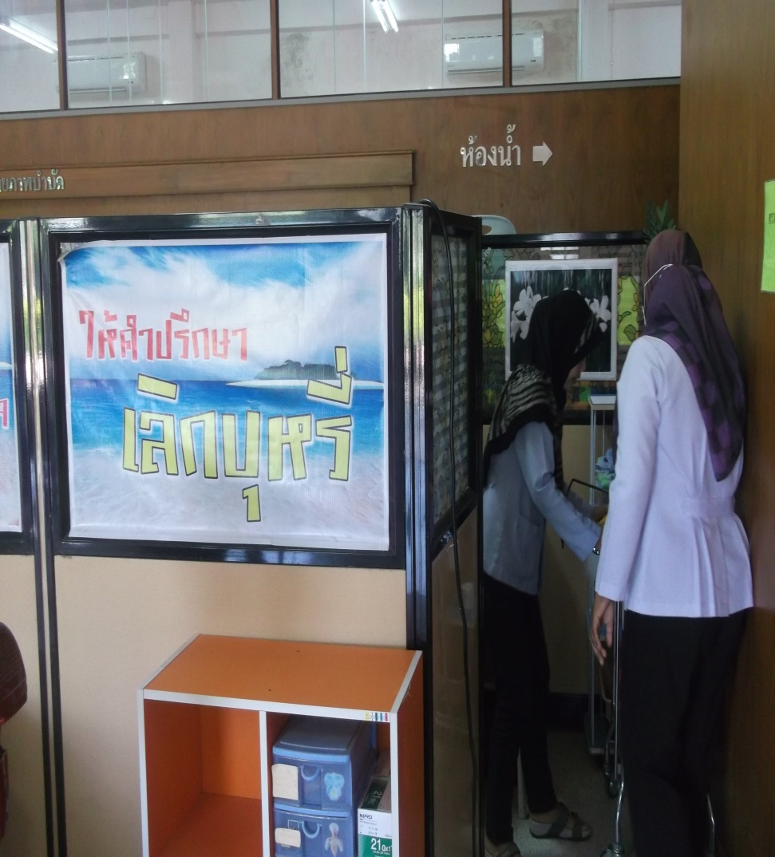
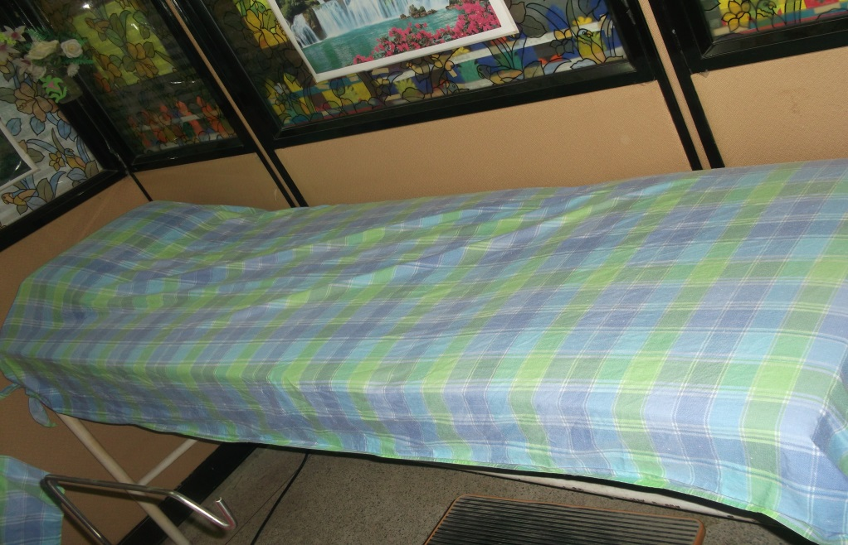
เตรียมอุปกรณ์สำหรับตรวจคัดกรองมะเร็งปากมดลูก

Slide 17
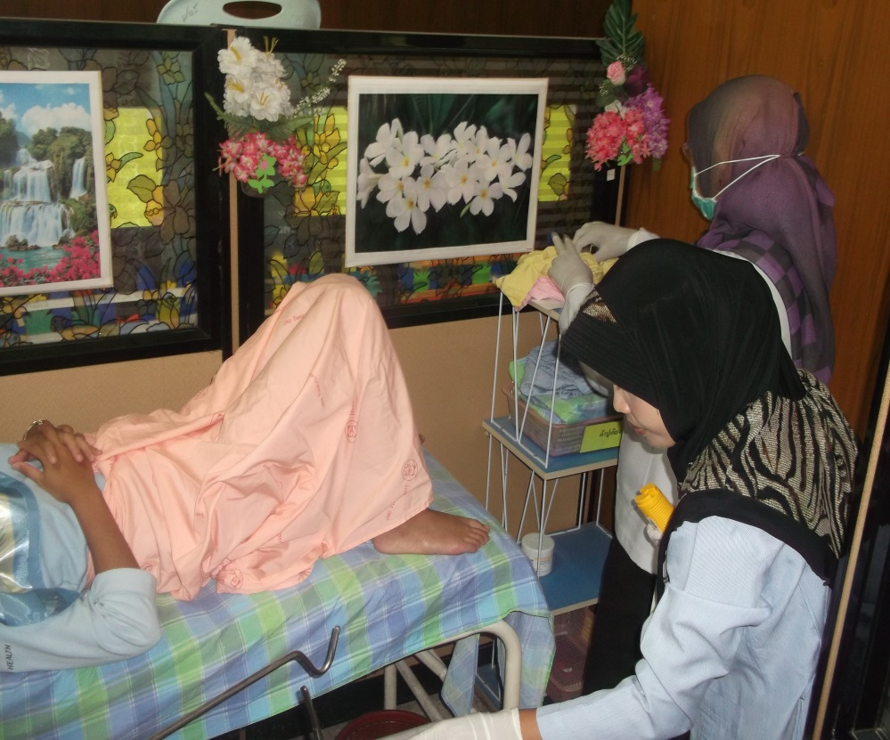
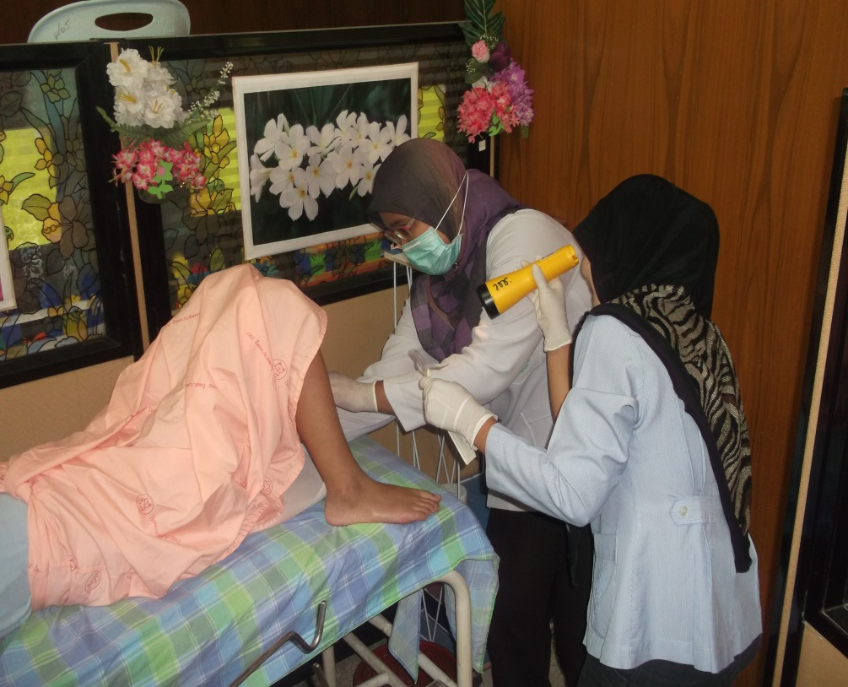
ตรวจมะเร็งปากมดลูกในสตรีติดเชื้อ เอชไอวี

